Slide 1



BẢO VỆ ĐỒ ÁN TỐT NGHIỆP NGÀNH KHOA HỌC MÁY TÍNH
ĐẠI HỌC CÔNG NGHIỆP HÀ NỘI
TRƯỜNG CÔNG NGHỆ THÔNG TIN VÀ TRUYỀN THÔNG
XÂY DỰNG MÔ HÌNH NHẬN DIỆN VI PHẠM GIAO THÔNG
GVHD: | TS. Trần Hùng Cường
Sinh viên: | Trần Việt Trường
Lớp: | 2021DHKHMT01
MSV: | 2021600591

Slide 2
NỘI DUNG
01
02
03
04
05
06
LÝ DO CHỌN ĐỀ TÀI
MỤC TIÊU CỦA ĐỀ TÀI
NỘI DUNG NGHIÊN CỨU
CÁC CÔNG NGHỆ ĐƯỢC SỬ DỤNG
KẾT QUẢ ĐẠT ĐƯỢC
HƯỚNG PHÁT TRIỂN

Slide 3
01
LÝ DO CHỌN ĐỀ TÀI

Slide 4
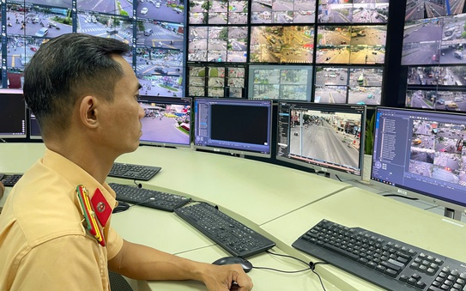
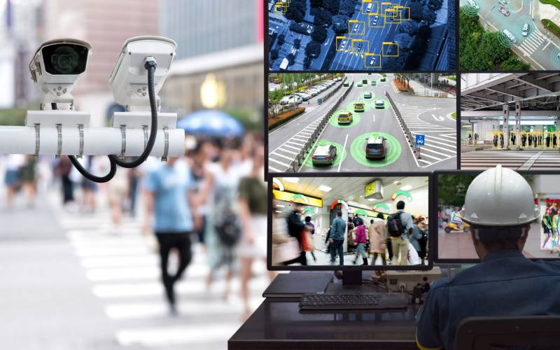
LÝ DO CHỌN ĐỀ TÀI
Phương tiện tăng nhanh , cơ sở hạ tầng chưa kịp đáp ứng nhu cầu kéo theo nhiều vi phạm giao thông phức tạp.
Giám sát thủ công còn tốn thời gian, dễ sai sót, không đáp ứng nhu cầu thực tế.
AI và xử lý ảnh cho phép tự động phát hiện hành vi vi phạm như vượt đèn đỏ, sai làn, không đội mũ…
Hệ thống giúp nâng cao hiệu quả giám sát, hỗ trợ xử phạt nhanh và chính xác.
Đề tài giúp em vận dụng kiến thức đã học và tiếp cận công nghệ hiện đại.

Slide 5
02
MỤC TIÊU CỦA ĐỀ TÀI

Slide 6
MỤC TIÊU CỦA ĐỀ TÀI
Vận dụng kiến thức về trí tuệ nhân tạo và xử lý ảnh để xây dựng ứng dụng nhận diện hành vi vi phạm an toàn giao thông từ hình ảnh hoặc video.
Tìm hiểu, khảo sát thực tế và phân tích yêu cầu bài toán nhận diện vi phạm giao thông, từ đó thiết kế hệ thống phù hợp với nhu cầu ứng dụng thực tế.
Xây dựng hệ thống có khả năng hoạt động ổn định, dễ triển khai, hỗ trợ giám sát và cảnh báo vi phạm giao thông một cách tự động và hiệu quả.

Slide 7
03
NỘI DUNG NGHIÊN CỨU

Slide 8
NỘI DUNG NGHIÊN CỨU
Khảo sát thực trạng giao thông và các hành vi vi phạm phổ biến.
Tìm hiểu các phương pháp xử lý ảnh và mô hình học sâu.
Nghiên cứu mô hình YOLOv8 và thư viện OpenCV để phát hiện phương tiện và tín hiệu giao thông.
Phân tích yêu cầu và thiết kế hệ thống nhận diện vi phạm từ hình ảnh/video.
Tiến hành tiền xử lý dữ liệu, huấn luyện mô hình và đánh giá độ chính xác.
Xây dựng hệ thống thử nghiệm và giao diện giám sát – thống kê vi phạm.

Slide 9
04
CÁC CÔNG NGHỆ ĐƯỢC SỬ DỤNG

Slide 10

Python
Ngôn ngữ chính để thực hiện đồ án này là Python
Đơn giản, dễ học
Thư viện & framework phong phú
Support bởi cộng đồng lớn
Đa nền tảng, linh hoạt
Phù hợp cho AI & xử lý ảnh
Tích hợp tốt với nhiều công nghệ

Slide 11


Yolov8
Ở đồ án này sử dụng kiến trúc mô hình Yolov8
Tốc độ xử lý cao
Độ chính xác vượt trội
Hỗ trợ nhiều loại mô hình
Dễ huấn luyện và triển khai
Tối ưu cho thời gian thực
Hỗ trợ nhiều định dạng & nền tảng

Slide 12

Open CV
OpenCV đóng vai trò quan trọng trong việc tiền xử lý hình ảnh, xác định vùng quan tâm và hỗ trợ thuật toán nhận diện hành vi vi phạm trong hệ thống.
Xử lý ảnh mạnh mẽ
Hỗ trợ nhiều thuật toán có sẵn
Tốc độ xử lý nhanh
Dễ tích hợp với Python & AI
Đa nền tảng, dễ triển khai
Thư viện lớn, cộng đồng hỗ trợ mạnh

Slide 13

PyQt6
PyQt6 là bộ công cụ xây dựng giao diện đồ họa (GUI) cho Python, cho phép tạo các ứng dụng desktop hiện đại với hệ thống widget đa dạng. Thư viện này hỗ trợ đa nền tảng, dễ tùy chỉnh, và đặc biệt mạnh trong việc xử lý đa luồng với QThread, giúp giao diện mượt mà ngay cả khi chạy các tác vụ nặng như mô hình AI.
Giao diện đẹp, hiện đại
Dễ xây dựng ứng dụng desktop
Hỗ trợ đa nền tảng
Có hệ thống widget phong phú
Tách luồng tốt với QThread
Tài liệu đầy đủ, cộng đồng lớn

Slide 14

CSV (Comma-Separated Values)
Cơ sở dữ liệu được sử dụng trong dự án là CSV (Cơ sở dữ liệu dạng tệp)
Đơn giản, dễ sử dụng
Lưu trữ dữ liệu dạng bảng
Không cần cài đặt hệ quản trị
Dễ đọc – dễ ghi bằng Python
Dung lượng nhẹ, tốc độ nhanh
Tương thích với mọi hệ thống

Slide 15
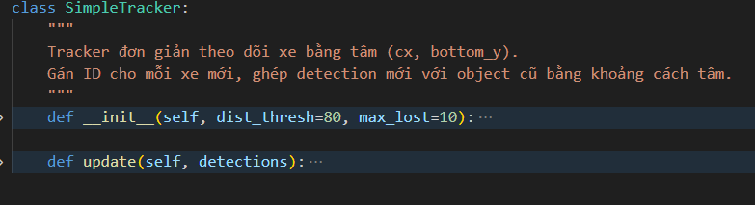
Custom Simple Tracker
Không cần dùng mô hình ReID
Hệ thống sử dụng một thuật toán Tracking ID tự xây dựng (Custom Simple Tracker), dựa trên vị trí tâm và đáy của đối tượng để gán ID và theo dõi phương tiện liên tục qua nhiều khung hình.
Nhẹ, nhanh
Dễ triển khai
Không cần dùng mô hình ReID
Hoạt động tốt cho số lượng phương tiện vừa phải

Slide 16
04
KẾT QUẢ ĐẠT ĐƯỢC

Slide 17
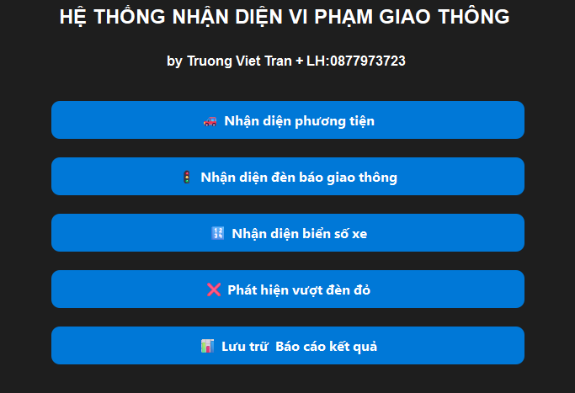
KẾT QUẢ ĐẠT ĐƯỢC
Xây dựng được hệ thống nhận diện vi phạm giao thông

Slide 18
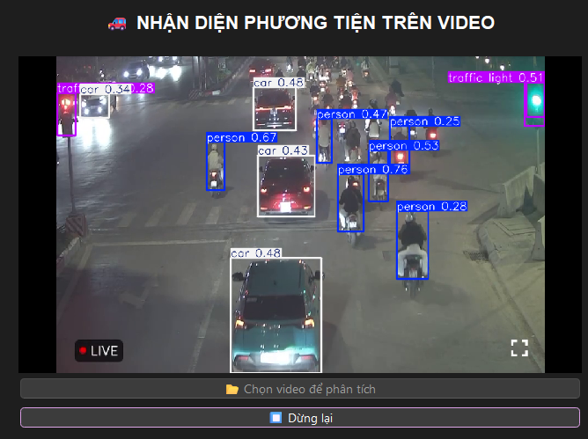
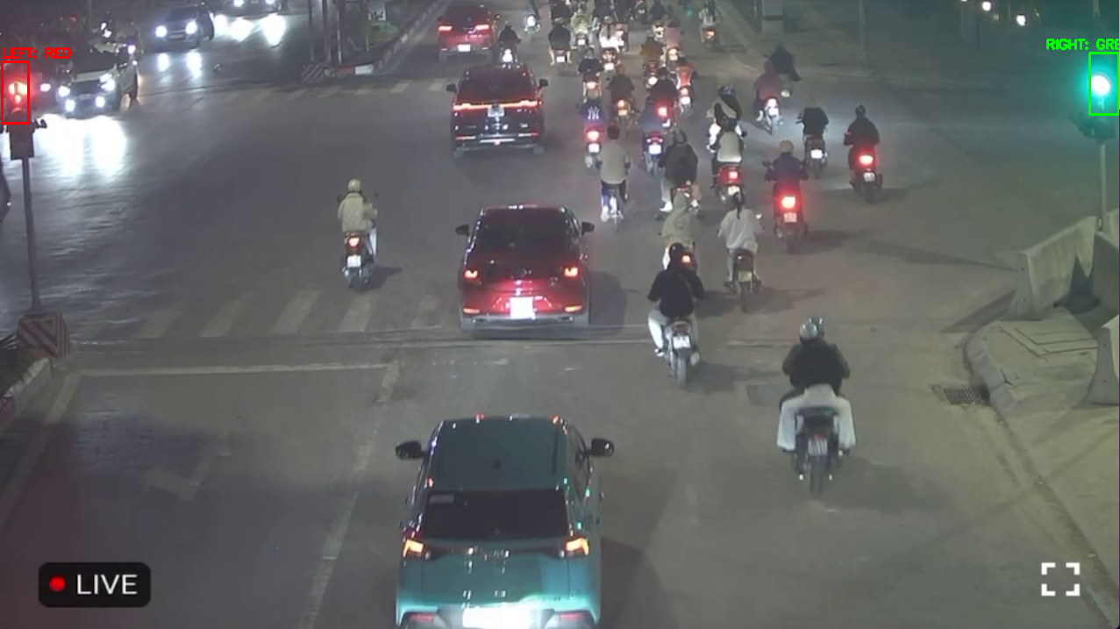
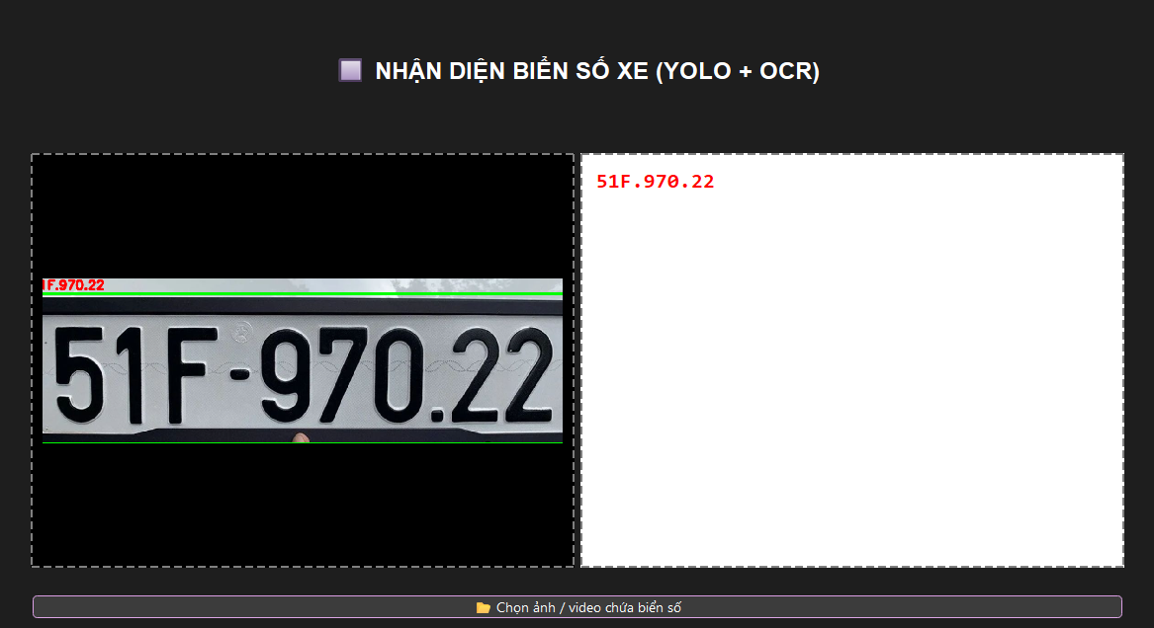
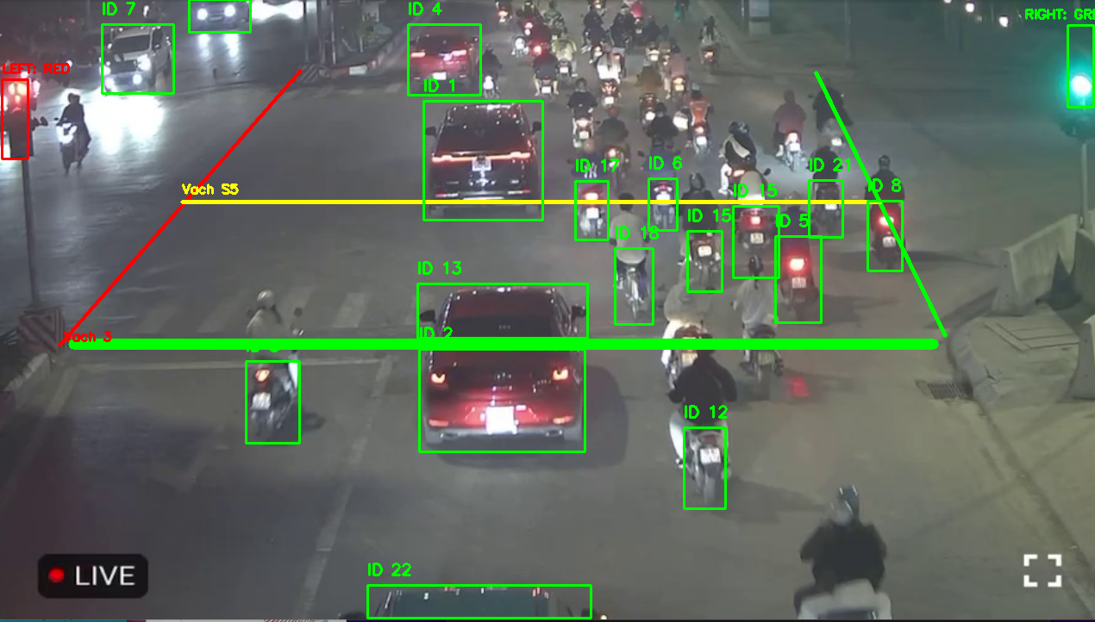
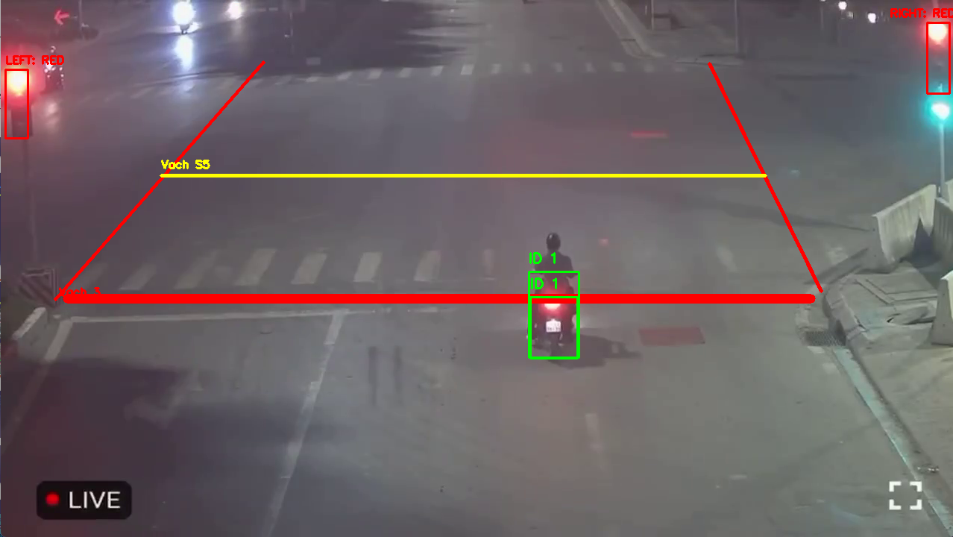
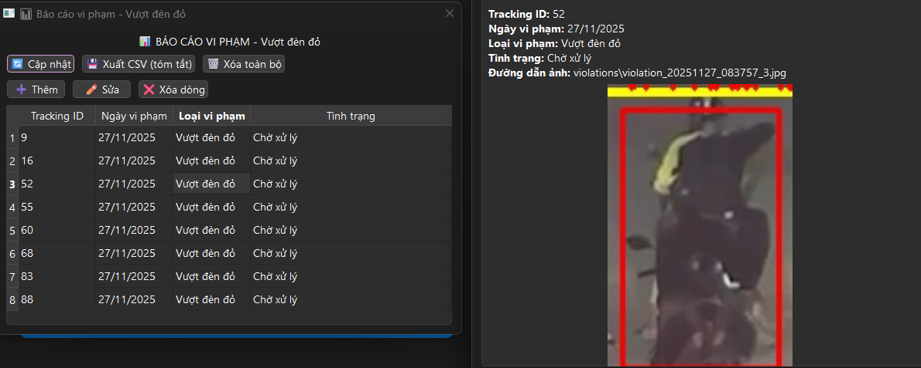
KẾT QUẢ ĐẠT ĐƯỢC
Các chức năng vận hành ổn định , tương đối chính xác

Slide 19
06
HƯỚNG PHÁT TRIỂN

Slide 20
HƯỚNG PHÁT TRIỂN VÀ MỞ RỘNG
Tích hợp nhận dạng biển số xe (ALPR) để xác định phương tiện vi phạm tự động.
Mở rộng hệ thống nhận diện thêm các lỗi khác: vượt tốc độ, đi sai làn, dừng đỗ sai quy định, không bật đèn…
Tối ưu thuật toán tracking để theo dõi ổn định trong môi trường đông xe.
Triển khai hệ thống lên Web/App để cơ quan chức năng dễ quản lý và tra cứu.
Kết nối cơ sở dữ liệu lớn (SQL/NoSQL) thay vì CSV để phục vụ lưu trữ lâu dài.

Slide 21
THE END
THANK YOU FOR LISTENING !

